Slide 1
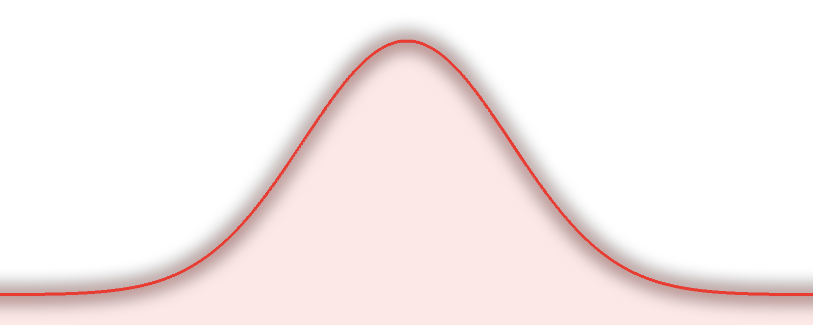

LEAN SEIS SIGMA • PROJETO GREEN BELT • GB-2026-021
REDUÇÃO DOS ERROS DE
SEPARAÇÃO DE PEDIDOS
Apresentação executiva de encerramento — metodologia DMAIC
Green Belt líder: Thiago Ramos (Logística — Qualidade)
Champion: Renata Sales Sponsor: Marcos Vilela
Período: 13/07/2026 – 11/12/2026

Slide 2

CONTEXTO
Por que este projeto era prioridade
2,8%
1.340
R$ 74 mil
210
Taxa de erro de separação — mais de 3× a referência interna de 0,8%
Pedidos com erro por mês, de 48 mil expedidos pelo CD São Paulo
Custo mensal de reentrega, devolução e ressarcimento
Reclamações de clientes por mês com causa “erro no pedido”
O PROBLEMA NO CENTRO DE DISTRIBUIÇÃO
ALINHAMENTO ESTRATÉGICO
Entre jan/2025 e jun/2026, o CD São Paulo apresentou taxa média de erro de separação de 2,8% dos pedidos expedidos (baseline medido no WMS), com picos de 3,9% em períodos promocionais. As ocorrências concentravam-se em itens fracionados (58% dos casos) e no turno noturno, nos modos de falha “item trocado” e “quantidade divergente”. As causas-raiz não eram conhecidas: o WMS registrava o erro, mas ninguém havia estratificado as ocorrências por turno, rua e tipo de item.
Projeto vinculado ao objetivo de excelência em nível de serviço logístico 2026, com patrocínio direto da Diretoria de Operações e orçamento aprovado de R$ 30 mil.

Slide 3
DEFINE
Do problema à meta SMART
DECLARAÇÃO DO PROBLEMA
META SMART
Taxa de erro de separação de 2,8% dos pedidos expedidos no CD São Paulo (jan/2025–jun/2026), medida no WMS, gerando R$ 74 mil/mês em reentregas e devoluções e 210 reclamações/mês — sem causas nem soluções pressupostas.
Reduzir a taxa de erro de separação do CD São Paulo de 2,8% para 1,0% (−64%) até 11/12/2026, mantendo a produtividade de separação (linhas/hora) e o prazo de expedição atuais.
DENTRO DO ESCOPO
FORA DO ESCOPO
CD São Paulo (turnos 1, 2 e 3) • separação, conferência e expedição • pedidos B2B e B2C de todas as categorias • endereçamento e parametrização do WMS
Demais centros de distribuição (replicação em fase 2) • transporte e entrega last mile • substituição do WMS • acuracidade de estoque de fornecedores

Slide 4
MÉTODO
Cinco fases, cinco meses — DMAIC
D
Define
M
Measure
A
Analyze
I
Improve
C
Control
13/07 – 07/08
10/08 – 11/09
14/09 – 16/10
19/10 – 20/11
23/11 – 11/12
Charter aprovado, SIPOC da expedição, VOC de clientes e árvore CTQ
Plano de coleta no WMS, MSA por atributos na conferência e baseline
Pareto por modo de falha, Ishikawa, matriz causa-efeito e 5 porquês no gemba
Matriz esforço × impacto, scan obrigatório, poka-yoke e slotting
Plano de controle, gráfico p, OCAP, padronização e handover
Disciplina de fase: cada fase foi encerrada com tollgate junto ao Champion e ao Sponsor. Nenhuma contramedida entrou no plano de ação sem evidência — as causas-raiz A e B foram validadas com testes no gemba antes de qualquer investimento.

Slide 5
MEASURE
Medir antes de opinar — baseline confiável
Plano de coleta de dados
BASELINE CONFIRMADO
1
6 medidas com definição operacional escrita, fonte, estratificação e responsável — extração diária de 100% dos ~2.200 pedidos/dia do WMS (ago–set/2026).
2,8%
Sistema de medição validado (MSA)
Taxa de erro de separação
(~1.340 pedidos/mês · ago–set/2026)
2
3 conferentes × 30 pedidos preparados × 2 réplicas às cegas, com critério de concordância ≥ 90% e Kappa ≥ 0,75 atendido antes de fechar o baseline.
73,1% dos erros em 2 modos
(item trocado + quantidade divergente)
58% dos erros vitais
estão em itens fracionados
Erro estratificado na origem
3
A folha de verificação no coletor passou a exigir turno, rua, SKU, tipo de item e modo de falha — exatamente os fatores que o Pareto e o Ishikawa exploraram depois.
Ferramentas da fase: Plano de Coleta de Dados • MSA por atributos (Kappa) • Folha de verificação no coletor

Slide 6
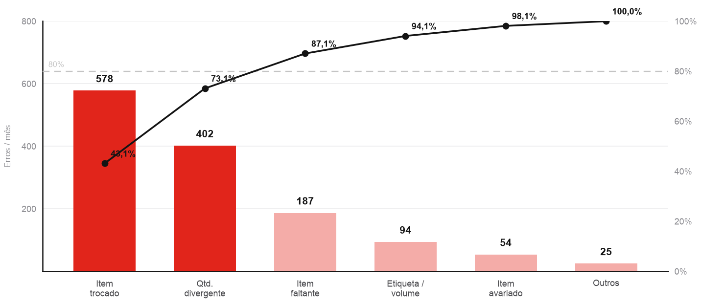
ANALYZE
Onde os 1.340 erros se concentravam
578
erros/mês por item trocado — 43,1% do total e maior fator isolado
73,1%
dos erros em apenas dois modos de falha: item trocado e quantidade divergente
Pareto dos erros de separação por modo de falha (erros/mês) — linha: % acumulado
LEITURA EXECUTIVA
Fonte: 1.340 erros registrados no WMS · CD São Paulo · baseline ago/2026
O erro não estava espalhado — dois modos de falha, os itens fracionados e o turno noturno concentravam o problema.

Slide 7
ANALYZE
Causas-raiz validadas com dados
240 pts
Picking por descrição, sem leitura de código de barras
188 pts
SKUs similares armazenados em endereços adjacentes
O scan obrigatório na coleta foi desativado em um pico de demanda de 2023, como medida “temporária”, e nunca foi revisto.
Itens fracionados de embalagem visualmente semelhante ficavam lado a lado, sem regra no cadastro de novos SKUs.
Evidência: Rua 7 com scan reativado: erro caiu de 4,1% para 1,2% na semana do teste.
Evidência: Itens fracionados concentram 58% dos erros vitais — 568 de 980 ocorrências.
150 pts
WMS sem trava de quantidade na coleta
128 pts
Conferência “de memória”, sem verificação item a item
A tarefa avançava sem digitação da quantidade coletada; o campo foi desativado para reduzir toques por tarefa.
O conferente validava o pedido olhando a lista, o que reduz a chance de capturar o erro na última barreira.
Evidência: Com a trava ativa no turno 3, as divergências de quantidade caíram 61% no piloto.
Evidência: Separadores no quartil superior de velocidade têm 2,3× mais divergências.
Ferramentas: Ishikawa (brainstorming de 18/09) → Matriz Causa e Efeito (linha de corte: 120 pts de 270) → 5 Porquês no gemba + testes de validação

Slide 8
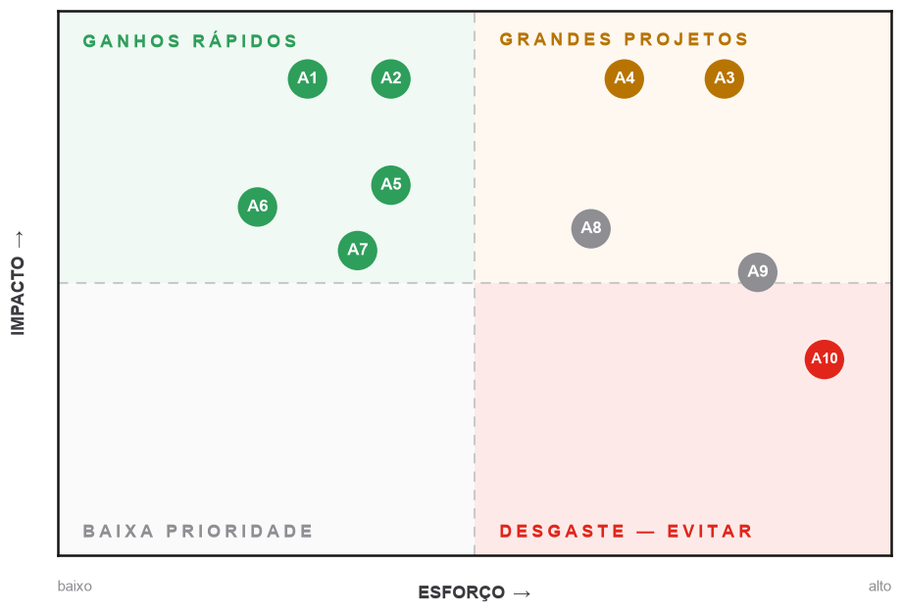
IMPROVE
Soluções escolhidas por impacto e esforço
A1
Scan obrigatório de EAN no picking de fracionados
A2
Confirmação de quantidade no coletor
A6
Indicador de erro por turno/separador com feedback diário
A5
Identificação visual por cor + etiquetas (ruas 5–9)
A4
Conferência cega por código de barras (poka-yoke)
Matriz Esforço × Impacto — 10 soluções avaliadas pela equipe
A3
Slotting: separar SKUs similares adjacentes
Verde: quick wins (pilotos imediatos) · Âmbar: projetos estratégicos planejados no Improve · Cinza/vermelho: registrados fora do projeto

Slide 9
IMPROVE
O que foi implementado — R$ 27,4 mil de R$ 30 mil
Scan obrigatório no picking
Confirmação de quantidade
Slotting das ruas 5–9
Tarefa de coleta reparametrizada exigindo leitura do EAN, com bloqueio de avanço sem scan.
Digitação da quantidade coletada com dupla confirmação acima de 10 unidades.
Análise de similaridade por família e reendereçamento noturno em 3 fins de semana.
R$ 0
R$ 0
R$ 14,8 mil
Conferência cega (poka-yoke)
Identificação visual e etiquetas
Indicador de erro por turno
Conferente escaneia sem ver a lista; o sistema aponta a divergência. 2 estações no piloto.
Etiquetas com código de cor por família, demarcação e padrão fotográfico no POP.
Painel diário do WMS lido na troca de turno, com reconhecimento semanal.
R$ 8,6 mil
R$ 3,2 mil
R$ 0,8 mil
Piloto nas ruas 5–9 (3 semanas): erro de separação 4,1% → 1,3% · divergência de quantidade −61% no turno 3 · produtividade −1,8% (limite do Charter: −3%). Governança trimestral de parametrizações do WMS implantada sem custo.

Slide 10
RESULTADOS
Resultado do piloto e projeção da meta
1,3%
−61%
R$ 576 mil
Erro nas ruas-piloto
Divergências de quantidade
Hard savings projetados / ano
vs. 4,1% antes do piloto (−68%) — meta do projeto: 1,0% até 11/12/2026
no turno 3, após reativar a confirmação de quantidade no coletor
Reentrega, devolução e ressarcimento — validação Financeiro em 03/07/2026
R$ 27,4 mil
−1,8%
96%
investimento das ações priorizadas (limite: R$ 30 mil) — payback de 3 meses
impacto na produtividade — dentro do limite de −3% do Charter
OTIF alvo do CD São Paulo (baseline: 91%)
Resultados do piloto nas ruas 5–9 (out–nov/2026) · rollout para todo o CD executado com o Plano de Controle ativo · hard savings a serem confirmados com o Financeiro ao fim da fase Control

Slide 11
CONTROL
Como o ganho não vai embora
1
2
3
Plano de controle com 7 itens
OCAP-01 — reação padronizada
Padronização e handover
A taxa de erro (Y) é protegida por 4 X's monitorados: scan de EAN em 100% das tarefas, confirmação de quantidade, zero SKUs similares adjacentes e conferência cega operando.
Sinal no gráfico p (ponto fora do LSC, 7 pontos acima da média, tendência de 6 ou semana > 1,0%) dispara: verificar a medição em 15 min, conter em 2 h e diagnosticar em 24 h. Escalonamento ao Champion em 24 h.
POP-LOG-014 (picking de fracionados), POP-LOG-021 (conferência cega) e IT-LOG-007 (slotting) publicados. Dona do processo: Renata Sales. Auditoria LPA semanal e monitoramento pelo GB por 90 dias.
PRINCÍPIO DA FASE
Controlamos os X's para proteger o Y: se o scan está ativo, o item trocado não passa; se a quantidade é confirmada, a divergência não sai do CD. Sinal sem plano de reação é apenas decoração — por isso cada item de controle aponta para um OCAP ou uma reação definida.

Slide 12
ENCERRAMENTO
Lições aprendidas e próximos passos
LIÇÕES APRENDIDAS
PRÓXIMOS PASSOS
Solução temporária vira permanente. O scan no picking foi desativado em 2023 “por uma semana” e ficou três anos — sem rotina de revisão, a mudança virou invisível à gestão.
Meta desbalanceada produz o erro. Medir só produtividade justificou desligar a trava de quantidade; o custo apareceu no cliente.
Piloto antes de escalar. Testar na rua 7 e depois nas ruas 5–9 provou a causa e ajustou o padrão com baixo risco antes do rollout.
jan/2027
Conclusão do rollout do scan e da conferência cega para todo o CD São Paulo
fev/2027
Revisão de 30 dias do plano de controle com a dona do processo
mar/2027
Validação dos hard savings com o Financeiro e fim do monitoramento assistido
2027 — fase 2
Replicação do modelo para os demais centros de distribuição (novo charter)

Slide 13
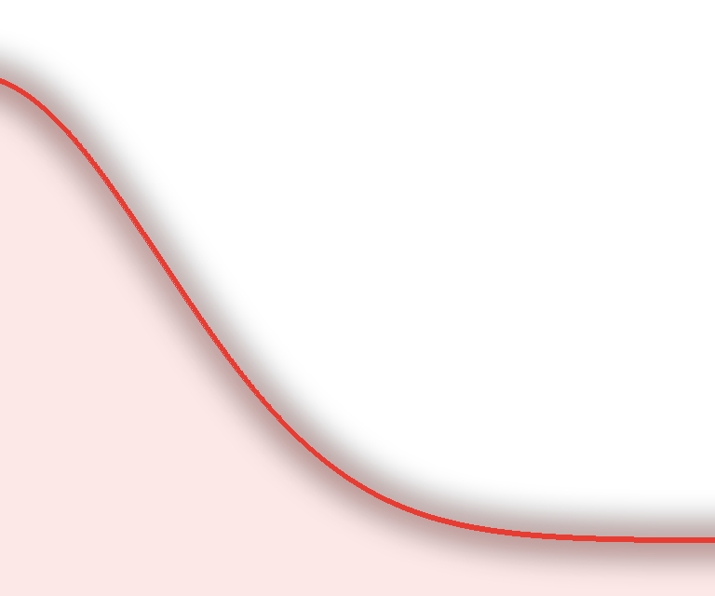
OBRIGADO
Thiago Ramos — Green Belt líder · Logística/Qualidade
Equipe: Douglas Ferreira · Camila Nunes · André Lopes
Champion: Renata Sales Sponsor: Marcos Vilela
Projeto GB-2026-021 · Lean Seis Sigma · Metodologia DMAIC · 11/12/2026

